Slide 1
JJmuseum
Generando nuevas experiencias…

Slide 2
Desarrollado por Jazmín Almendra y Jerónimo Huincamán

Slide 3
Una pequeña introducción…
Nadie puede negar que vivimos en una era tecnológica y el campo artístico no es una excepción. Pero no todas las personas somos partícipes de esta revolución: personas con discapacidades en el habla, la vista, la audición y/o la motricidad son los principales eslabones que quedan fuera de ella. Por este motivo, y en el contexto de las olimpiadas de programación brindadas por el INET, presentamos “JJmuseum”.

Slide 4
Y se preguntarán ¿Qué es JJmuseum?
JJmuseum es una página web adaptada a todas las necesidades de accesibilidad de las personas con el principal objetivo de poder darles la oportunidad de disfrutar la visita virtual al museo.

Slide 5
Todo muy lindo pero…

Slide 6
¿Qué funcionalidades brinda esta página con respecto a otras?
JJmuseum es una página web que brinda un recorrido sobre las distintas salas de un museo y sus distintas obras brindando a todas las personas, especialmente a las que poseen algún tipo de discapacidad, una experiencia didáctica y entretenida.
Desarrollemos:

Slide 7
Mapa interactivo
Es un plano que al seleccionar un área determinada te mostrará todas las obras pertenecientes a su ubicación física dentro del museo. Para que sea entendido por todas las personas a la hora de la selección se reproduce un sonido característico seguido del nombre del área. Una vez que se selecciona una obra, se encontrará información relevante sobre ella, en formato de imagen, texto y video, para que por lo tanto sea accesible para todos.

Slide 8
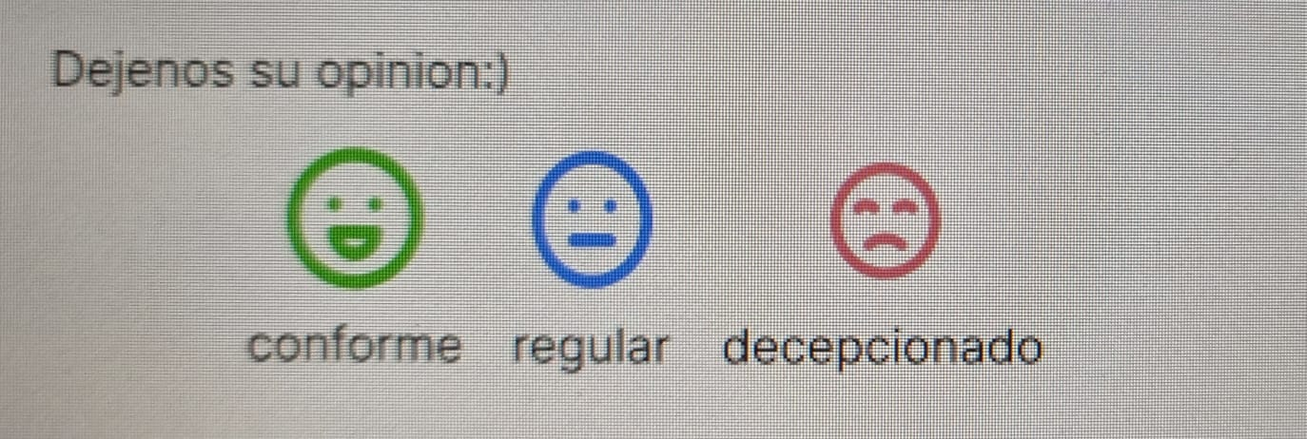
Reacciones
Al ingresar dentro de esta misma se reproducirá un mensaje de agradecimiento y de invitación a dejar su opinión, seguido al mensaje se mostrarán tres tipos de emoticones (conforme, regular, decepcionado) para generar una retroalimentación. Se podrá seleccionar el emoticon, o 1 toque en la pantalla para “conforme”, 2 toques “regular” y 3 toques para “decepcionado”

Slide 9
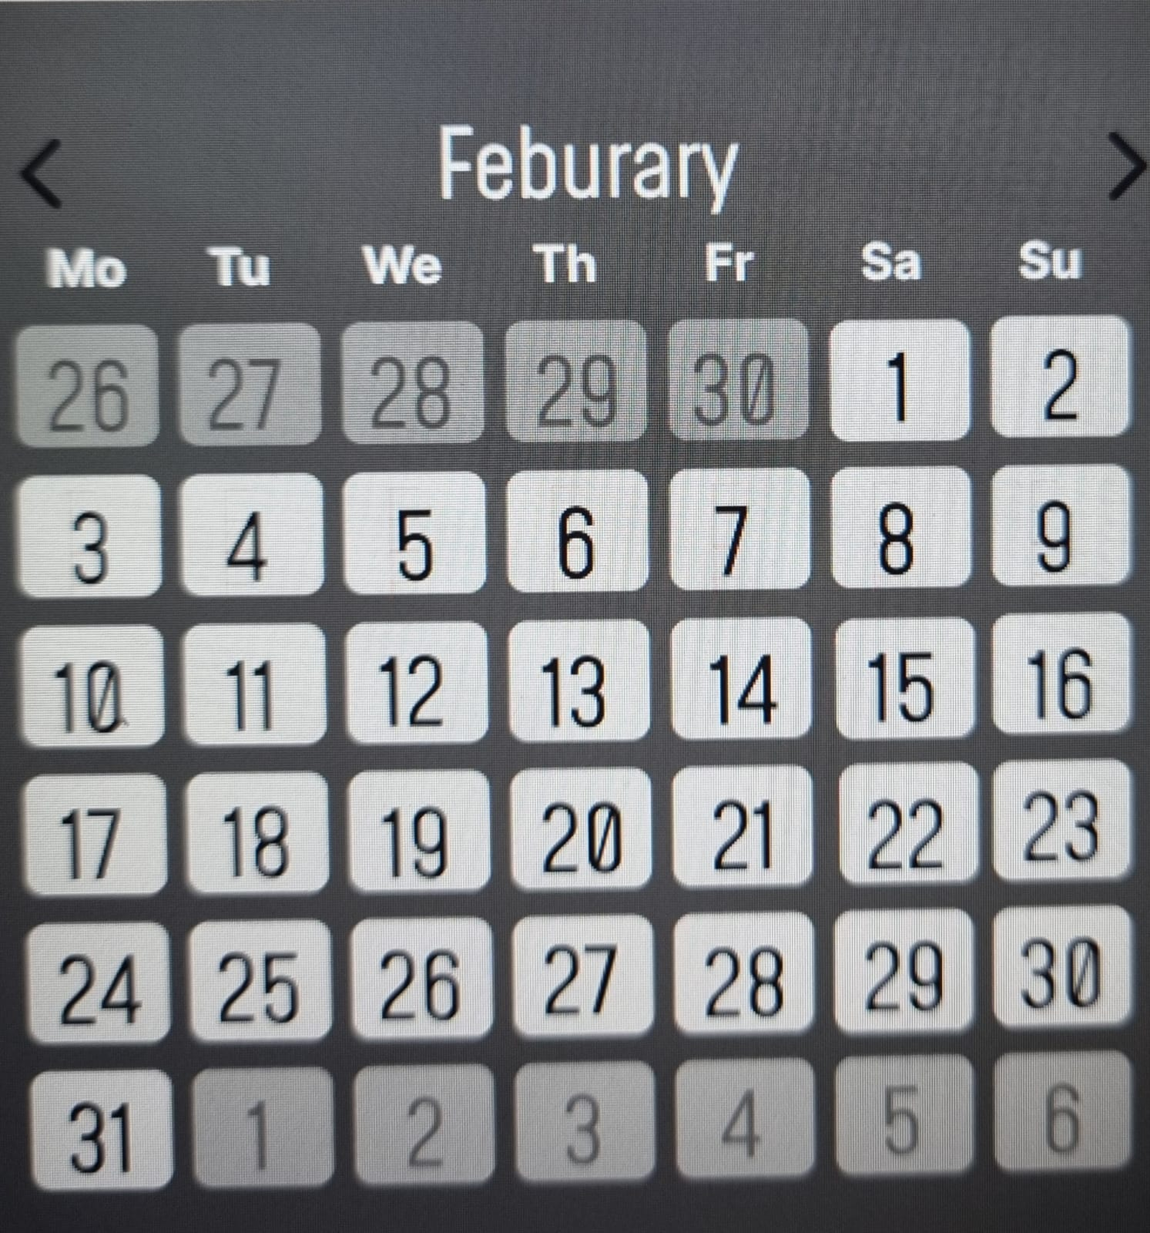
Turnero
Se podrá elegir mediante un calendario las fechas disponibles para reservar una visita guiada. Además se podrá elegir el idioma que tendrá el guía responsable del recorrido.

Slide 10
Un pequeño “Easter Egg”

Slide 11
¡Juegos!
Se encontrará también en el mapa interactivo un punto, ficticio en la vida real, que desplegará una sección de juegos interactivos.

Slide 12
Perfecto, pero ¿Qué tipo de permisos existen dentro JJmuseum?

Slide 13
Roles
Administrador: El usuario administrador podrá agregar, modificar, eliminar obras mediante un formulario. Además, en la sección agenda, podrá agregar, modificar, eliminar eventos especiales con relación al museo.
Cliente: El cliente solamente tendrá acceso a la lectura, interacción con el mapa interactivo, reacciones y reservas.

Slide 14
Elección del diseño

Slide 15
Interfaz
Cuando se habla de diseño de interfaz nos referimos al entorno gráfico en la que estarán las diferentes pantallas de nuestra aplicación, pasando por todos los ítems que le corresponden e identifican a la misma.
Por ello:

Slide 16
Estilo
Nosotros nos enfocamos en que principalmente la página sea apta para las personas que poseen una discapacidad. Estimulando cuidadosamente las gamas de colores, sonidos y la comunicación no verbal.

Slide 17
Nombre
El nombre de esta página fue basado principalmente en la idea de dejar nuestra marca y de hacer referencia de lo que se trata el proyecto. Por esto mismo hemos decidido colocar las iniciales de los desarrolladores; Jazmín y Jerónimo; acompañado de la palabra museo traducida en inglés: “museum”.

Slide 18
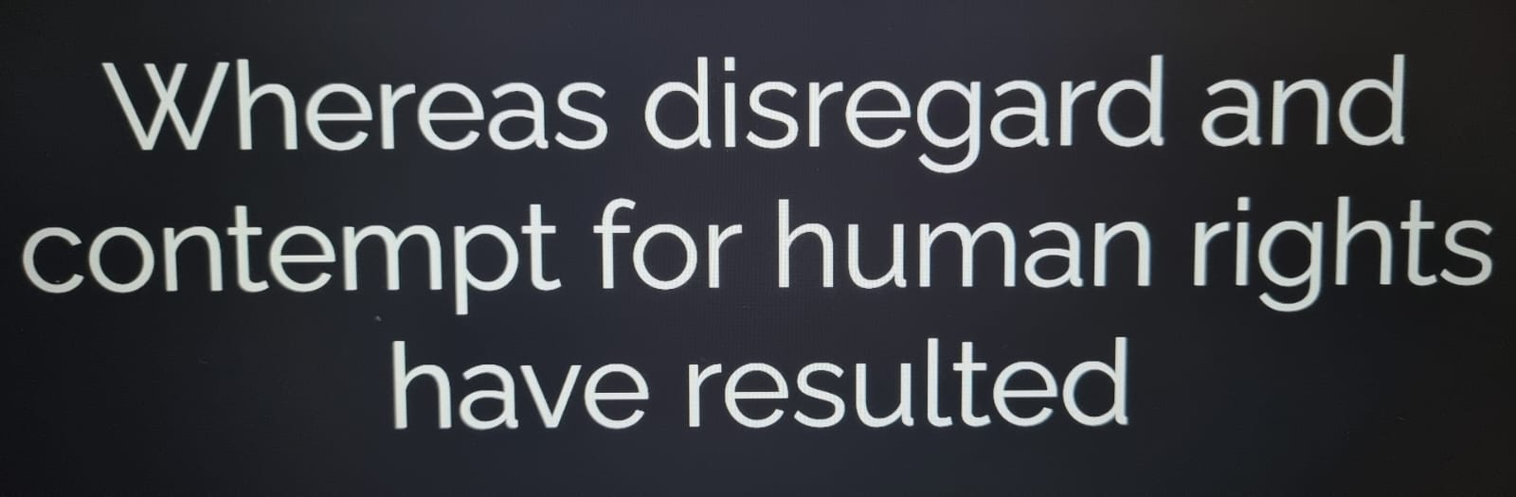
Tipografía
Nos decantamos por elegir la tipografía Raleway debido a su fácil comprensión y además de que es una de las que más transmite la sensación de modernidad.

Slide 19
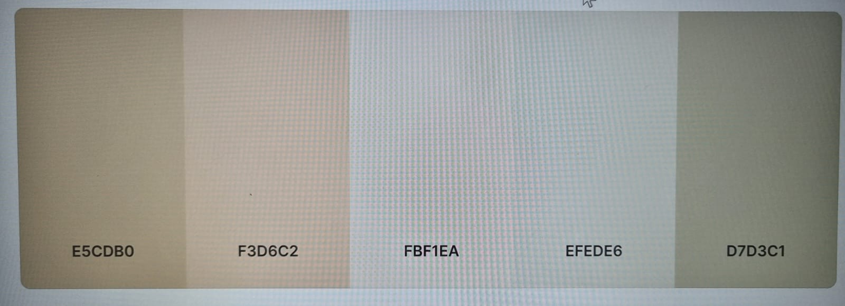
Cromática
Para la elección de la platea cromática hemos tenido en cuenta que no afecte a las personas con daltonismo, baja visión y/o epilepsia; además se tuvo presente los colores con los que normalmente se relaciona a los museos y/u obras.

Slide 20

Iconos
Coincidimos en que los iconos sean modernos y sencillos.

Slide 21
Asesoramiento
Los primeros días nos pusimos de acuerdo como equipo sobre el diseño e ideas que se nos iban ocurriendo para colocarle a las pantallas. Se nos ocurrió hacer una entrevista a las maestras de la escuela especial n° 20, para que nos puedan orientar un poco de cómo se comunican las personas que poseen una discapacidad. Después de esa entrevista, se nos ocurrió contactarnos con intérpretes, para colocar un video en señas sobre la información de la página. Otra idea fue la de las reacciones, para que sea más fácil y rápido.,

Slide 22
¡Gracias por escucharnos!
Esperamos que les hayan gustado nuestras ideas, nos re gustó el concepto de este proyecto y lo disfrutamos como equipo haberlo hecho.

